Slide 1
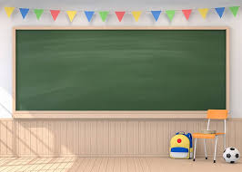

Mi materia favorita me gusta educación física
Maestra: Yuritsa campas
Pedro Medina Villegas

Slide 2
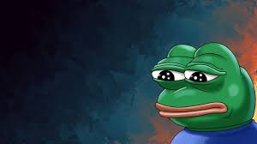
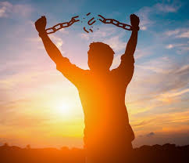
Me gusta porque
Nos dan bastante tiempo libre que lo podemos utilizar para jugar o no hacer nada y salir de la rutina de estar sentados y cansarnos la mano

Slide 3
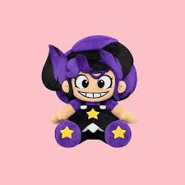
Las actividades
Pues entre las actividades son deportes de diferentes tipos lo ultimo que jugamos fue vóley y creo que ganamos o perdimos no se la verdad

Slide 4
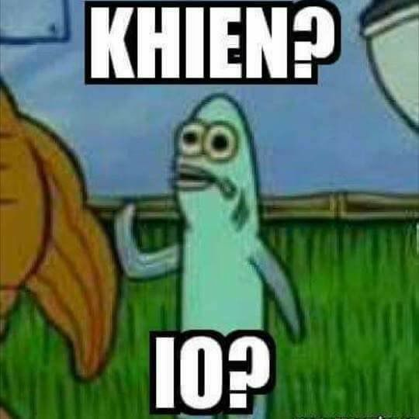
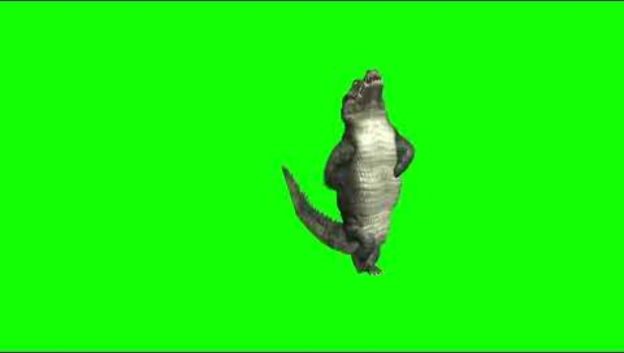
Gracias por su atención
[Serán respondidas por mi por mi porque si y ya]
Preguntas al pez

